Slide 1
Разработка мобильного приложения «Бетонный агрегатор»
Выполнил студент группы П1-17
Пищулин Игорь

Slide 2
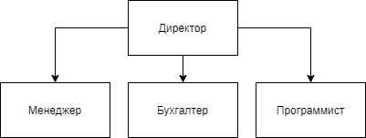
Организационная структура предприятия
Рис.1 Организационная структура

Slide 3
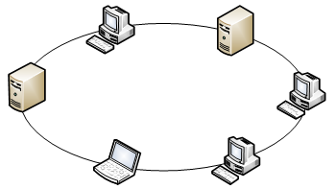
Аппаратное обеспечение предприятия
Рис.2 Локальная сеть. Топология «Кольцо»

Slide 4
Задача: Разработать мобильное приложение «Бетонный агрегатор»
Необходимый функционал:
Подключение к базе данных
Получение товаров и заводов с сервера
Покупка товаров онлайн

Slide 5
Технология обработки данных
Для обработки данных на компьютерах в ООО «Кодекс» установлено следующее программное обеспечение:
№ | Наименование продукта | Предназначение
1 | MS Word | Работа с текстовой информацией
2 | MS Excel | Работа с таблицами
3 | Notepad++ | Работа с кодами
Таблица 1. ПО для обработки данных

Slide 6
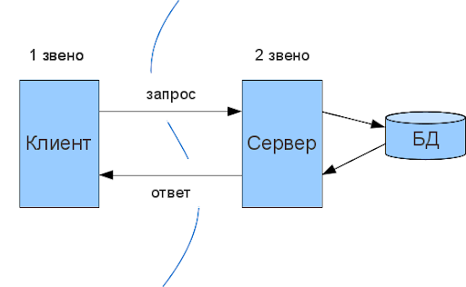
Метод проектирования и разработки
В качестве метода проектирования и разработки была выбрана архитектура “клиент-сервер”
Причины выбора архитектуры клиент/сервер:
При обработке данных по архитектуре клиент/сервер уменьшается сетевой трафик, так как через сеть передаются только результаты запросов.
Груз файловых операций ложится на сервер, который мощнее компьютеров (клиентов) и поэтому способен быстрее обслуживать запросы. В связи с этим уменьшается потребность клиентских приложений в оперативной памяти.
Поскольку данные хранятся на сервере, то на компьютерах (клиентах) освобождается значительный объем дискового пространства.
Повышается уровень непротиворечивости данных и существенно повышается степень безопасности БД, так как правила целостности данных определяются в серверной СУБД и являются едиными для всех приложений, использующих эту БД.
Рис.3 Архитектура «Клиент-сервер»

Slide 7
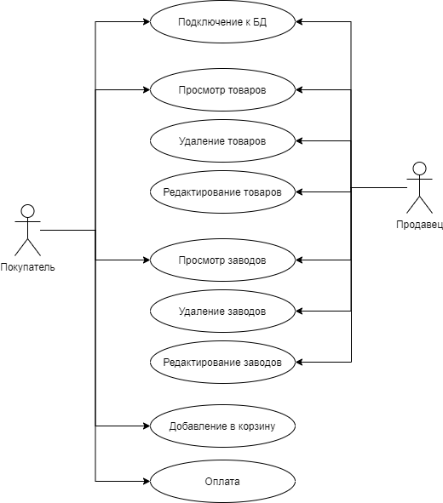
Алгоритм решения
Чтобы показать алгоритм решения наиболее наглядно, следует использовать Use-Case диаграмму.
Рис.4 Use-Case диаграмма

Slide 8
Выбор инструментов разработки
среда разработки Android Studio
язык программирования – Kotlin
приложения – Sublime Text 3
Выбор данных инструментов осуществлялся на основе предпочтений заказчика.

Slide 9
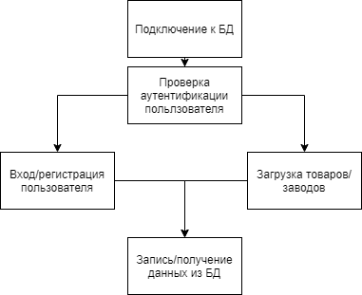
Главный модуль программы
Рис.5 Главный модуль

Slide 10
Спасибо за внимание

